Slide 1

Число 10. Состав числа 10.
Учитель начальных классов
высшей квалификационной категории:
Панева Елена Михайловна
МБОУ СОШ №19

Slide 2


Slide 3
давайте

Slide 4
Цифра нуль — пустое место Или просто — ничего. Нуль раздулся в знак протеста, Чтоб заметили его. Нулик! Нуль! Не надо злиться. Стань скорей за единицей. Только так, когда вы вместе, Будет сразу целых — десять!

Slide 5


Slide 6
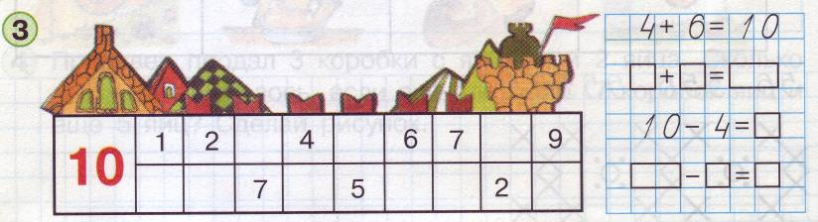

6
4
10
6
3
5
8
10
6
4
9
8
6
4
3
1
Проверь себя!

Slide 7

10
5
5
4
6
3
7
2
8
1
9

Slide 8
жить

Slide 9

Откройте учебник на с. 25 №7

Slide 10
Дешифровщик
1 | 2 | 3 | 4 | 5 | 6 | 7 | 8 | 9 | 10
д | о | у | ж | в | а | с | к | н | р

Slide 11
дружно

Slide 12
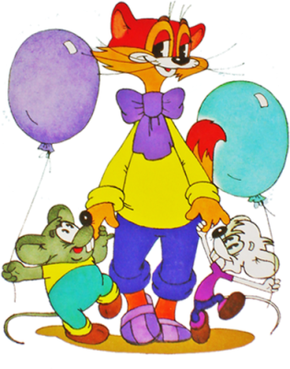
Давайте жить дружно!

Slide 13
Зелёный - Урок понравился: я справился со всеми заданиями. Я доволен собой.
Синий - Настроение хорошее, но задания были не такими уж легкими. Мне было трудно, но я справился.
Красный - Задания на уроке оказались слишком трудные. Мне нужна помощь!

